Slide 1
Ngăn xếp
Bùi Ngọc Thăng

Slide 2
Ngăn xếp(Stack)
Định nghĩa
Cài đặt cấu trúc dữ liệu ngăn xếp
Các phép toán trên ngăn xếp
Đệ quy

Slide 3
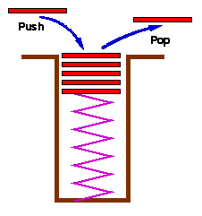
Stacks
Ngăn xếp là một dạng đặc biệt của danh sách. Được thực hiện theo cơ chế LIFO (Last In First Out), tức được trang bị hai phép toán cơ bản:
  Chèn một phần tử vào đỉnh ngăn xếp
  void push( Stack &s, item x);
  Loại một phần tử ở đỉnh ngăn xếp
  void pop( Stack &s, item &x );

Slide 4
Ngăn xếp – Cài đặt cấu trúc dữ liệu
Cài đặt bởi mảng:
  Một ngăn xếp bao gồm các thông tin:
    Một mảng lưu các phần tử của ngăn xếp
    Một biến lưu vị trí của phần tử ở đỉnh ngăn xếp
Cài đặt cấu trúc dữ liệu kiểu ngăn xếp
Const int max=….;
struct Stack{
Item element[max];// danh sach cac phan tu
Int top;// bien luu vi tri cua phan tu o dinh
} ;

Slide 5
Ngăn xếp – Các phép toán
Khởi tạo ngăn xếp
  void initial(Stack &S);
Kiểm tra ngăn xếp rỗng
bool isempty(Stack S);
Kiểm tra ngăn xếp đầy
bool isfull(Stack S);
Chèn một phần tử x vào đỉnh ngăn xếp
void push(Stack &S, item x);
Lấy một phần tử ở đỉnh ngăn xếp
void pop (Stack &S, item &x);
Duyệt ngăn xếp
void display(Stack S);

Slide 6
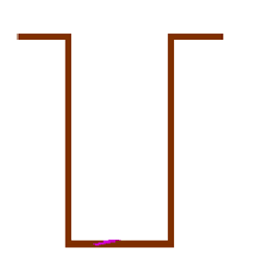
Ngăn xếp – Khởi tạo ngăn xếp
Tư tưởng: Ngăn xếp được khởi tạo thành một ngăn xếp không có phần tử nào, tức giá trị top=0;
    void initial(Stack &S){
    S.top=0;
    }
top

Slide 7
Ngăn xếp: Kiểm tra ngăn xếp rỗng
Nếu top=0 thì ngăn xếp rỗng
Nếu top>0 thì ngăn xếp không rỗng
Hàm isempty(S) trả về giá trị true nếu ngăn xếp S rỗng. Ngược lại hàm isempty(S) trả về giá trị false
Cài đặt:
  bool isempty(Stack S){
  if (S.top==0) return true;
  else return false;
  }

Slide 8
Ngăn xếp: Kiểm tra ngăn xếp đầy
Nếu top=max thì ngăn xếp đầy
Nếu top< max thì ngăn xếp chưa đầy
Hàm isfull(S) trả về giá trị true nếu ngăn xếp S đầy. Ngược lại hàm isfull(S) trả về giá trị false
Cài đặt:
  bool isfull(Stack S){
    if (S.top==max) return true;
    else return false;
  }

Slide 9
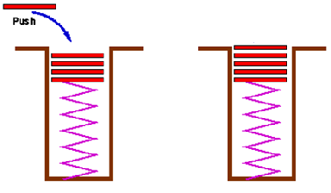
Ngăn xếp: chèn một phần tử x vào đỉnh ngăn xếp
Nếu ngăn xếp đầy → không chèn được x
Nếu ngăn xếp chưa đầy: chèn x vào đỉnh ngăn xếp
    Số lượng phần tử của ngăn xếp tăng lên 1 đơn vị
    Phần tử ở đỉnh ngăn xếp là x
Cài đặt:
void push(Stack &S, item x){
if (isfull(S)==true) cout<<“Ngan xep day”;
  else { S.top++;
  S.element[S.top]= x;
}
}
top
top

Slide 10
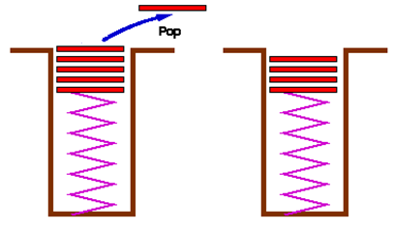
Ngăn xếp: Lấy phần tử ở đỉnh ngăn xếp
Nếu ngăn xếp rỗng → không tồn tại phần tử ở đỉnh ngăn xếp
Nếu ngăn xếp không rỗng: lấy phần tử ở đỉnh ngăn xếp và gán cho biến x
    Số lượng phần tử của ngăn xếp giảm 1 đơn vị
Cài đặt:
  void pop(Stack &S, item &x){
  if (isempty(S)==true) cout<<“Ngan xep rong”;
    else {x =S.element[S.top];
    S.top--;
  }
  }
top
top

Slide 11
Ngăn xếp – duyệt ngăn xếp
Hiển thị thông tin các đối tượng có trong ngăn xếp
Tư tưởng: lấy lần lượt các phần tử ở đỉnh ngăn xếp, hiển thị thông tin các phần tử của đỉnh ngăn xếp.
Cài đặt
  void display(Stack S){
    while (!isempty(S)){
    cout<<S.element[top];
    S.top--;
    }
  }

Slide 12
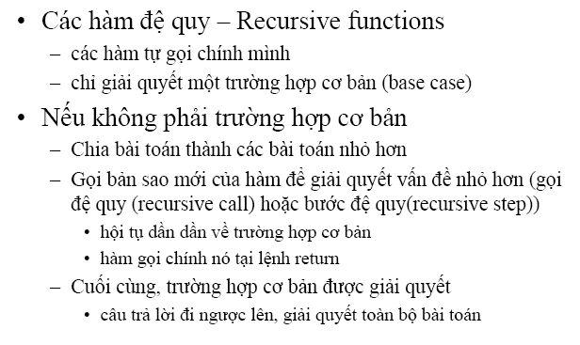
Đệ quy – Recursion

Slide 13
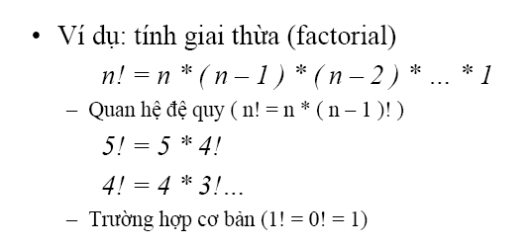
Đệ quy

Slide 14
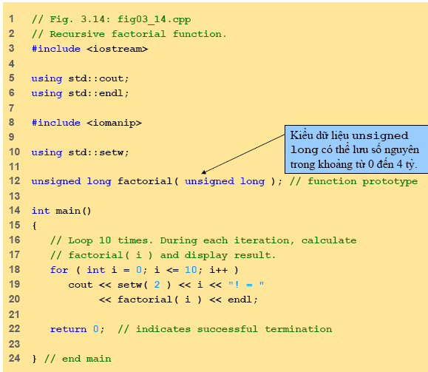

Slide 15
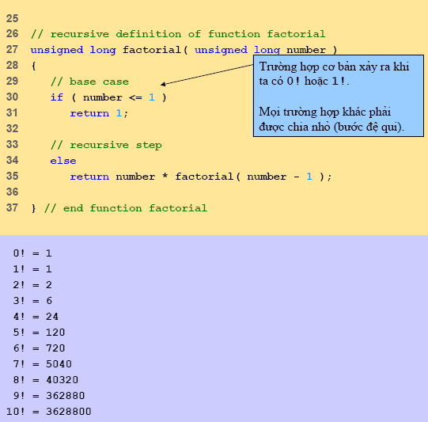

Slide 16
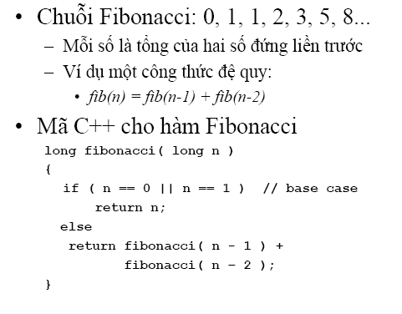
Ví dụ sử dụng đệ quy: chuỗi Fibonacci

Slide 17
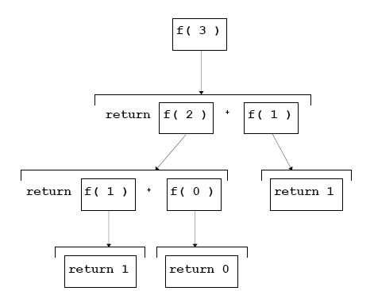
Ví dụ sử dụng đệ quy: chuỗi Fibonacci

Slide 18
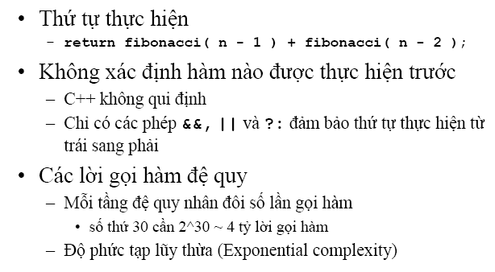
Ví dụ sử dụng đệ quy: chuỗi Fibonacci

Slide 19
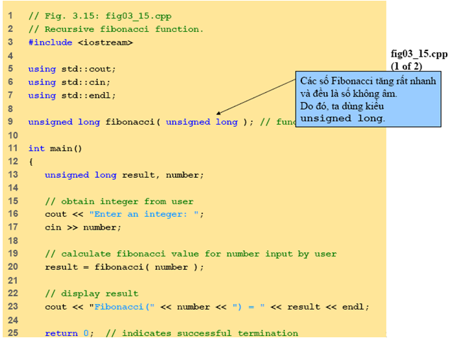

Slide 20
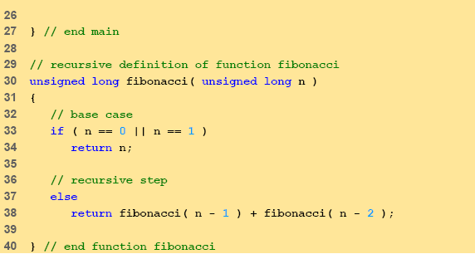

Slide 21
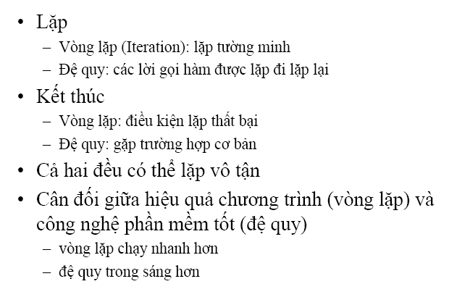
So sánh Đệ quy và Vòng lặp

